Slide 1
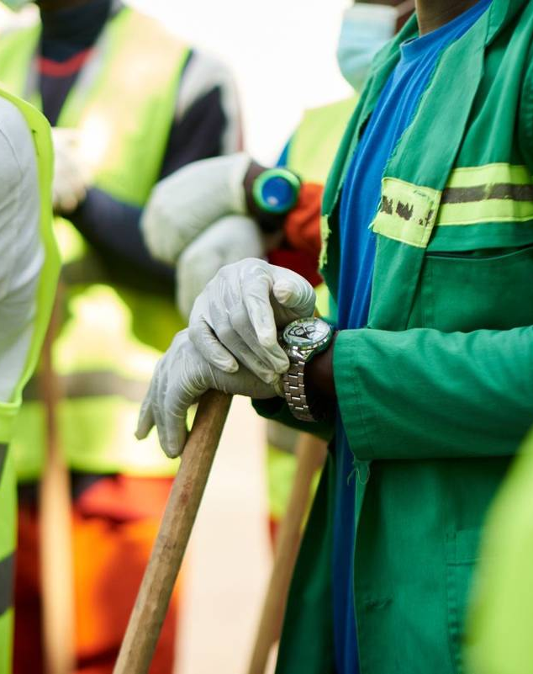

AUDIT MARKETING ET DIGITAL
Diagnostic de l’écosystème marketing et feuille de route à 90 jours
Site et référencement · Google Ads · LinkedIn · Facebook · Relations publiques et événementiel
Présentation à la direction · relevé public du 30 octobre 2026
Chargé de marketing digital

Slide 2

Sommaire
01
Synthèse et méthode
02
Site et référencement naturel
Ce qui a été vérifié, ce qui reste à ouvrir
blok.africa, contenus, visibilité Google, conversion
03
Google Ads
04
LinkedIn
Acquisition payante, structure de lancement, mesure
Page entreprise, fondateurs, ligne éditoriale
05
Facebook
06
Relations publiques et événementiel
Page, contenus, publicité vers WhatsApp
Acquis, salons 2027, partenariats
07
Feuille de route
Priorités, 90 jours, budget, tableau de bord, décisions
BLOK Technology · Audit marketing et digital
2 / 25

Slide 3
Synthèse : une crédibilité réelle, une machine d’acquisition à construire
Cinq constats
Trois priorités
Hors de son nom, BLOK n’apparaît pas sur Google. Sur 5 recherches d’achat testées (« achat matériaux de construction abidjan »…), blok.africa n’est dans aucun des premiers résultats.
Aucune publicité en ligne. 0 annonce Google et 0 annonce Meta trouvées pour BLOK ; aucune balise de conversion publicitaire sur le site.
LinkedIn porte la marque, Facebook est à l’arrêt. 1 687 abonnés LinkedIn et 2,2 publications par semaine ; 20 abonnés Facebook, dernière publication le 16 septembre.
Les preuves existent mais restent cachées. GIBTP, panel au SIA 2026, AfricArena, Ivoire Tech : peu de clients montrés, aucun chiffre d’usage raconté.
Le parcours de conversion se perd. Deux numéros et deux e-mails différents selon le canal, prix visibles seulement après connexion, articles sans appel à l’action.
1. Mesurer
Brancher le suivi des demandes de devis, des clics WhatsApp et des inscriptions avant tout euro dépensé.
2. Capter la demande
Pages d’atterrissage par famille de produits + campagne Google Recherche test sur Abidjan.
3. Prouver
Un baromètre mensuel des prix des matériaux et des cas clients, déclinés sur LinkedIn, Facebook, presse et salons.
Source : relevé public du 30/10/2026 (site, Google, bibliothèques publicitaires Google et Meta, LinkedIn, Facebook, presse)
3 / 25

Slide 4
Méthode : ce qui a été vérifié, et ce qui ne l’a pas été
Chaque constat de ce document porte l’une de ces trois marques :
VÉRIFIÉ
relevé le 30/10/2026
HYPOTHÈSE
à confirmer avec les données internes
RECOMMANDATION
action proposée
Sources consultées (accès public)
Non accessibles à ce jour : à ouvrir
• Site blok.africa : 7 pages analysées, plan du site (294 adresses)
• Google Côte d’Ivoire : 6 recherches + recherche « site:blok.africa »
• Centre de transparence des annonces Google et bibliothèque publicitaire Meta
• Page Facebook Blok Technology et fiche Google Play
• Audit de la page LinkedIn BLOK du 25/10/2026 (40 publications, juillet-octobre 2026)
• Presse et écosystème : We Are Tech, allAfrica, GIBTP, AfricArena, programmes des salons 2027
• Google Analytics (balise présente sur le site, chiffres non consultés)
• Google Search Console : impressions, clics, pages indexées
• Compte Google Ads et Meta Business (historique éventuel de campagnes)
• Statistiques administrateur LinkedIn et Facebook (portée, visiteurs)
• Données commerciales : demandes de devis, commandes, panier moyen, coût d’acquisition
• Sans ces données, les objectifs chiffrés de ce document sont des cibles proposées, à recaler au premier mois.
BLOK Technology · Audit marketing et digital
4 / 25

Slide 5
BLOK aujourd’hui : ce que la marque dit d’elle-même
+100
+11 000
1 000+
1 687
fournisseurs vérifiés
produits au catalogue
téléchargements Android
abonnés LinkedIn
page À propos
page À propos
Google Play, note 4,1 sur 8 avis
relevé du 25/10/2026
Positionnement relevé
Incohérences à corriger
• Plateforme d’approvisionnement en matériaux propulsée par l’IA, pour les pros du BTP (LinkedIn, GIBTP)
• Fondée par Yohann Behi (directeur général) et Waly K. N’Diaye (directeur des opérations), Ivoire Trade Center, Cocody
• Livraison sur le Grand Abidjan ; stock local livré en 24 à 72 h (FAQ)
• Paiement mobile (Wave, MoMo), virement, paiement à terme pour clients vérifiés (FAQ)
• Catalogue : « +11 000 » (site), « +10 000 » (Facebook), « +10 00 » (LinkedIn, coquille)
• Commande : « moins de 5 minutes » et « < 6 min » sur la même page
• Contact : WhatsApp 07 98 03 89 22 sur le site, 07 01 36 94 75 sur Facebook ; info@ et sales@
• L’application est publiée sous le nom « Mstudio.vc », pas « BLOK »
• Accueil : « WC, interrupteurs, PVC » face à « procurement IA » ailleurs : deux promesses
Source : blok.africa/about, LinkedIn BLOK, page Facebook, Google Play, We Are Tech (avril et décembre 2025), GIBTP (2/10/2026)
5 / 25

Slide 6
Tableau de maturité des cinq axes
Axe | Niveau | Ce qui marche | Le principal frein | Priorité
Site et référencement | À structurer | Titres et descriptions travaillés, plan du site, blog lancé | Invisible hors de son nom ; 2 articles ; produits absents du plan du site | Haute
Google Ads | Absent | Balise Google Analytics installée via Tag Manager | Aucune campagne, aucune mesure de conversion, pas de page d’atterrissage dédiée | Haute
LinkedIn | Actif | Rythme tenu (2,2 posts/semaine), sujets institutionnels qui prennent | Peu de preuves clients, pas de vidéo, fondateurs peu relayés | Moyenne
Facebook | À l’arrêt | Page créée, coordonnées et catégorie remplies | 20 abonnés, 1 réaction sur le dernier post, aucun avis | Moyenne
Relations publiques et événements | Point fort sous-exploité | GIBTP, SIA 2026, AfricArena, Ivoire Tech, We Are Tech | Aucun dispositif pour transformer la visibilité en prospects | Haute
Source : appréciation sur le relevé public du 30/10/2026 ; à revoir une fois les statistiques internes ouvertes
6 / 25

Slide 7
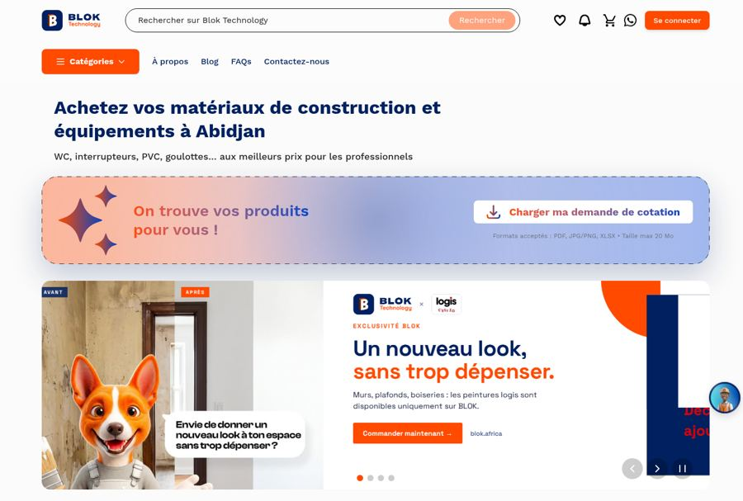
AXE 1 · SITE ET RÉFÉRENCEMENT
Le site convertit mal ce que Google lui envoie, et Google lui envoie peu
VÉRIFIÉ
Serveur : chaque adresse renvoie d’abord la même page vide (2 mots, titre « BLOK Technologie ») ; le contenu n’arrive qu’après le chargement du script.
Dans Google : des fiches marques et catégories s’affichent avec le titre générique « BLOK Technologie », et la page « Mes Favoris » est indexée.
Plan du site : 8 pages fixes, 2 articles, 284 catégories, aucune fiche produit sur les 11 000 annoncées.
Recherches d’achat : absent des premiers résultats sur « achat matériaux de construction abidjan », « fournisseur matériaux BTP abidjan », « quincaillerie en ligne abidjan », « marketplace BTP côte d’ivoire », « devis matériaux construction abidjan ». 1er sur « BLOK Technology ».
Blog : 2 articles (6 juillet et 22 septembre 2026), 0 partage affiché ; l’article sur le budget de chantier ne renvoie vers aucun produit ni vers la demande de devis.
Conversion : le bouton « Charger ma demande de cotation » est bien placé ; mais les prix sont masqués sans compte et aucune preuve client n’apparaît sur l’accueil.
Accueil de blok.africa, 30/10/2026
Source : relevé de blok.africa et de Google Côte d’Ivoire le 30/10/2026
7 / 25

Slide 8
AXE 1 · SITE ET RÉFÉRENCEMENT
Forces, faiblesses et opportunités du site
Forces
Faiblesses
Opportunités
• Titres et descriptions rédigés par page (accueil, FAQ, contact, blog)
• Demande de cotation par fichier (PDF, photo, Excel) : un vrai usage terrain
• FAQ riche : paiement, délais, retours, fournisseurs
• Catalogue de 12 familles et pages marques
• Pages servies vides avant script : indexation fragile
• Pas d’adresse de référence par page ni de données structurées
• Fiches produit hors plan du site, pages marques sans description
• Blog à l’arrêt depuis 5 semaines, sans lien vers l’offre
• 58 images sans texte alternatif sur la page contact
• Les recherches « prix », « devis » et « bordereau » sont tenues par des PDF anonymes (Scribd) : BLOK a les vrais prix
• Peu de concurrents structurés sur la requête « quincaillerie en ligne abidjan » (Jachete, Jumia, Kalizio)
• Pages locales par commune du Grand Abidjan
• Assistant de chat déjà en place : à relier au devis
Source : relevé du 30/10/2026 ; résultats Google de la même date
8 / 25

Slide 9
AXE 1 · SITE ET RÉFÉRENCEMENT
Plan d’action référencement et conversion
Action | Impact | Coût | Délai | Porteur
Ouvrir la Search Console et y déclarer le plan du site | Fort | Nul | Semaine 1 | Marketing
Servir des pages déjà remplies (pré-rendu) pour l’accueil, les catégories et les fiches produit | Très fort | Temps de développement | Mois 1-2 | Équipe technique
Ajouter les fiches produit au plan du site ; retirer Favoris, Panier, Paramètres de l’index | Fort | Faible | Mois 1 | Équipe technique
12 pages d’atterrissage par famille (ciment, fer, plomberie…) avec texte, prix « à partir de », devis | Très fort | Moyen | Mois 1-3 | Marketing
Baromètre mensuel des prix des matériaux à Abidjan (page publique, mise à jour chaque mois) | Très fort | Faible | Mois 2 | Marketing + achats
2 articles par mois, chacun relié à une famille de produits et au bouton de devis | Moyen | Faible | Continu | Marketing
Preuves sur l’accueil : logos clients autorisés, chiffres à jour, avis | Fort | Nul | Mois 1 | Marketing + ventes
Indicateurs : impressions et clics Google hors marque · pages indexées / pages utiles · nombre de requêtes d’achat en première page · demandes de devis issues du référencement · taux de conversion visiteur → demande de devis.
Cibles proposées à 90 jours : 10 requêtes d’achat en première page ; base de clics hors marque mesurée puis +50 %.
Source : cibles proposées : à recaler sur la Search Console au premier mois
9 / 25

Slide 10
AXE 2 · GOOGLE ADS
Google Ads : rien n’est lancé, et rien ne serait mesuré
VÉRIFIÉ
RECOMMANDATION
Situation actuelle
Avant de dépenser
• 0 annonce diffusée vers blok.africa, sur toutes les périodes affichées par Google
• Le site charge Google Analytics 4 par Tag Manager ; aucune balise de conversion Google Ads
• Aucun annonceur concurrent sur les recherches d’achat testées : la place est libre aujourd’hui
• Pas de page d’atterrissage dédiée : l’accueil mélange catalogue, promotion et devis
• Prix visibles seulement après inscription : une étape de plus pour un clic payé
• Définir 4 conversions : demande de devis envoyée, clic WhatsApp, inscription, commande
• Relier Google Ads à Google Analytics et importer ces conversions
• Créer une page d’atterrissage « Envoyez votre liste de matériaux, recevez votre devis », formulaire court + WhatsApp
• Tracer les appels et WhatsApp avec un numéro unique par source
• Fixer avec la direction un coût maximal acceptable par demande de devis, à partir du panier moyen
Source : Centre de transparence des annonces Google (domaine blok.africa, toutes régions) ; code de la balise Tag Manager GTM-KHP4RL2H, 30/10/2026
10 / 25

Slide 11
AXE 2 · GOOGLE ADS
Structure de lancement proposée : un test de 8 semaines sur Abidjan
Campagne | Objectif | Exemples de mots-clés | Ciblage | Part du budget
Recherche · Intention d’achat | Demandes de devis | « prix fer à béton abidjan », « fournisseur ciment abidjan », « quincaillerie en ligne abidjan », « devis matériaux construction » | Grand Abidjan, ordinateur + mobile, horaires de bureau | 60 %
Recherche · Familles | Demandes par famille | « carrelage », « étanchéité toiture », « tuyau PVC » + abidjan | Grand Abidjan | 25 %
Recherche · Marque | Protéger le nom | « blok africa », « blok technology », « application blok » | Côte d’Ivoire | 5 %
Reciblage (mois 2) | Faire revenir | Visiteurs ayant ouvert une famille sans demander de devis | Audience du site | 10 %
Indicateurs : coût par demande de devis · taux de conversion de la page · part des devis transformés en commande · retour sur dépense (marge des commandes / dépense).
Décision à 8 semaines : continuer, réorienter ou arrêter.
Mots-clés à exclure dès le départ
• emploi, recrutement, formation, cours, pdf, gratuit, blockchain, « Block » (homonymes)
Source : proposition ; volumes de recherche et coûts par clic à lire dans le planificateur de mots-clés avant lancement
11 / 25

Slide 12
AXE 3 · LINKEDIN
LinkedIn : la marque publie beaucoup, les preuves manquent
1 687
2,2
13
0
abonnés
publications / semaine
réactions médianes
vidéo publiée
VÉRIFIÉ
Ce que montrent les 40 publications
Lecture
• Rythme régulier : jamais plus de 7 jours sans publier
• Formats : 28 photos ou affiches, 7 carrousels ; aucune vidéo
• Un seul témoignage client (SOTASERV) ; aucun chiffre d’usage ni avant-après
• L’annonce de l’adhésion au GIBTP (21/09) : 65 réactions, soit 5 fois la médiane
• 21 posts sur 35 en lettres « grasses » spéciales, illisibles par la recherche ; 7 mots-dièse en médiane
• Les sujets institutionnels et terrain (GIBTP, salon) prennent ; les carrousels sur l’IA, non (10 réactions en médiane)
• Les fondateurs font 10 à 20 fois plus de réactions que la page, mais sont peu relayés
• Le public cible (directeurs travaux, acheteurs, promoteurs) n’est pas interpellé par son problème : délais, prix, ruptures
• Aucun appel à l’action vers le devis ou l’application
Source : audit de la page LinkedIn BLOK, relevé public du 25/10/2026 (35 publications propres et 5 partages, juillet-octobre 2026)
12 / 25

Slide 13
AXE 3 · LINKEDIN
Nouvelle ligne éditoriale LinkedIn : montrer le chantier, pas la technologie
Rendez-vous | Jour | Format | Contenu | But
Le chantier livré | Mardi | Photo réelle ou vidéo 30 s | Une livraison : quoi, où, en combien de temps, avec l’accord du client | Preuve
Le baromètre | 1er jeudi du mois | Carrousel + infolettre LinkedIn | Évolution des prix du ciment, du fer, du PVC à Abidjan | Expertise, presse
La parole du client | Jeudi (2 par mois) | Vidéo face caméra 45 s | Un chef de chantier ou un quincaillier raconte son problème et la solution | Confiance
Coulisses | Vendredi | Photo d’équipe ou de l’entrepôt | Sourcing, contrôle qualité, fournisseurs | Proximité
Voix des fondateurs | 2 fois par semaine | Texte personnel | Yohann Behi et Waly K. N’Diaye : décryptage du marché, leçons terrain | Portée
Indicateurs : taux d’engagement, visiteurs de la page, clics vers le devis, demandes reçues par LinkedIn.
Cibles proposées à 90 jours : médiane de 13 à 25 réactions ; 2 000 abonnés ; 1 cas client par mois.
Règles d’écriture
• Texte normal (plus de lettres spéciales), 3 à 5 mots-dièse ciblés, une question concrète, un lien de devis en commentaire
Source : proposition ; cibles à recaler sur les statistiques administrateur de la page
13 / 25

Slide 14
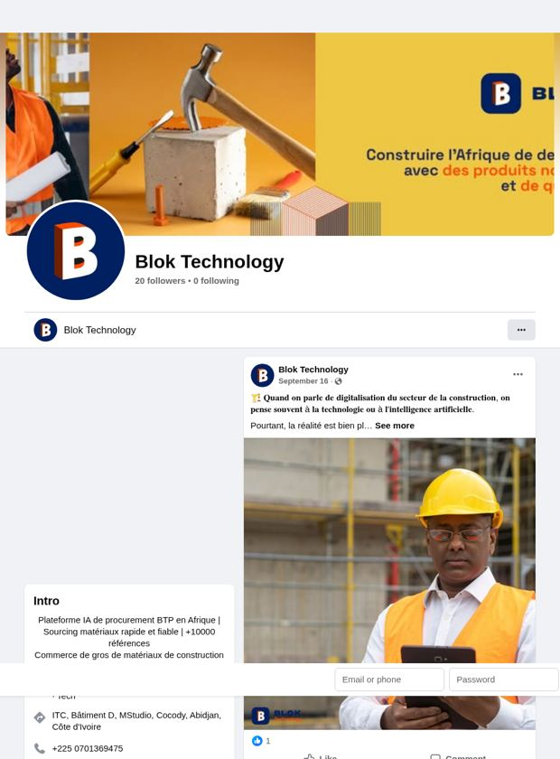
AXE 4 · FACEBOOK
Facebook : une page créée, puis laissée en sommeil
VÉRIFIÉ
• 20 abonnés, 0 abonnement ; aucune note ni avis (« Not yet rated »)
• Dernière publication visible : 16 septembre, 1 réaction ; même texte en lettres « grasses » que LinkedIn
• Adresse de page non personnalisée (profile.php?id=…) : difficile à citer sur un flyer ou un camion
• Le texte de la couverture est coupé à l’affichage sur ordinateur
• Numéro de téléphone différent de celui du site ; e-mail sales@ au lieu d’info@
• Aucune publicité Meta trouvée pour Blok Technology en Côte d’Ivoire
HYPOTHÈSE
Les quincailliers, artisans et petits entrepreneurs que BLOK cible sur le terrain sont plus présents sur Facebook et WhatsApp que sur LinkedIn. Facebook devrait donc servir à vendre aux petits comptes, LinkedIn aux grands comptes. À confirmer par les données de commande (type de client par canal d’arrivée).
Source : page facebook.com/profile.php?id=61590236986609 et bibliothèque publicitaire Meta (Côte d’Ivoire, « Blok Technology »), 30/10/2026
14 / 25

Slide 15
AXE 4 · FACEBOOK
Facebook : en faire le canal des petits comptes, relié à WhatsApp
Remettre la page en état (semaine 1-2)
Contenus (3 par semaine)
Publicité test (mois 2)
• Adresse personnalisée, couverture refaite au format Facebook
• Un seul numéro WhatsApp et un seul e-mail partout
• Bouton « Envoyer un message WhatsApp »
• Avis activés ; demander un avis aux clients livrés
• Lier la page au compte WhatsApp Business
• « Le prix du jour » : 3 produits du quotidien, prix livrés
• Vidéo verticale d’une livraison sur chantier
• Un quincaillier client raconte (en français courant)
• Tutoriel court : préparer sa liste de matériaux
• Ton plus direct que LinkedIn, photos réelles d’Abidjan
• Annonces « clic vers WhatsApp » ciblées Grand Abidjan, centres d’intérêt BTP et quincaillerie
• Reciblage des visiteurs du site
• Message unique : « Envoyez votre liste, recevez votre devis »
• Indicateurs : coût par conversation WhatsApp, devis envoyés, commandes
• Cible proposée : 500 abonnés à 90 jours
Source : proposition ; budget publicitaire à arbitrer (voir page budget)
15 / 25

Slide 16
AXE 5 · RELATIONS PUBLIQUES ET ÉVÉNEMENTIEL
Relations publiques : BLOK a déjà des titres que d’autres achètent
VÉRIFIÉ
Janv.-avr. 2025
Avril 2025
Déc. 2025
Mai 2026
Sept. 2026
Sélection Ivoire Tech Champions et immersion Silicon Valley (forum AGGF)
Articles We Are Tech et allAfrica
AfricArena Cape Town ; portrait de Yohann Behi dans We Are Tech
Africa Forward Nairobi (selon le site de BLOK)
Adhésion au GIBTP ; panel du CEO au Salon des Infrastructures d’Abidjan
Ce qui manque
Point de vigilance
• Aucune salle de presse sur le site (communiqués, logos, photos, contact presse)
• Presse tech surtout ; presque rien dans la presse BTP et économique ivoirienne
• Les événements ne produisent ni liste de prospects ni suite commerciale
• La distinction AfricArena n’est sourcée que par le site de BLOK : garder le justificatif avant de la citer en presse
• Les levées de fonds citées par des bases tierces ne sont pas à reprendre sans validation de la direction
Source : We Are Tech (15/04/2025, 15/12/2025), allAfrica (16/04/2025), LinkedIn BLOK et GIBTP (09-10/2026), blok.africa/about
16 / 25

Slide 17
AXE 5 · RELATIONS PUBLIQUES ET ÉVÉNEMENTIEL
Calendrier 2027 des salons et rendez-vous à arbitrer
Rendez-vous | Dates et lieu | Public | Format proposé pour BLOK | Priorité
Roadshow et Press Days INTERMAT | 20-21 janv. 2027, Paris (salon 21-24 avril) | Industrie internationale, Village des start-up | Candidature au Village des start-up si budget voyage | Basse
Côte d’Ivoire Build Expo | 10-12 juin 2027, Parc des Expositions d’Abidjan | Fabricants, entrepreneurs, acheteurs | Visite organisée + rendez-vous fournisseurs ; stand partagé à étudier | Moyenne
Salon international de l’industrie (S2IA) | 17-23 sept. 2027, Parc des Expositions | Industriels, institutions | Veille, rendez-vous ciblés | Basse
ARCHIBAT 2027 (20 ans) | 14-18 oct. 2027, Parc des Expositions | Architectes, promoteurs, entrepreneurs | Stand + atelier à l’AGORA : le baromètre des prix en direct | Haute
Réunions et commissions du GIBTP | Toute l’année | Entreprises membres | Petit-déjeuner acheteurs BLOK une fois par trimestre | Haute
Repère de coût vérifié : au SIA 2026, le GIBTP proposait six formules de partenariat de 5 à 40 millions de FCFA. Les stands des salons 2027 sont à chiffrer sur devis des organisateurs avant toute décision.
Source : sites et communiqués des organisateurs : ATLM Expo, Ordre des architectes et Axes Marketing, GIBTP, CCI France Côte d’Ivoire, S2IA (relevés le 30/10/2026)
17 / 25

Slide 18
AXE 5 · RELATIONS PUBLIQUES ET ÉVÉNEMENTIEL
Dispositif relations publiques et événements clients
Relations presse
Événements clients
Partenariats à approcher
• Salle de presse sur le site : chiffres validés, logos, photos, contact
• Baromètre des prix envoyé chaque mois aux rubriques économie (Fraternité Matin, Abidjan.net, AIP, Sika Finance)
• Tribunes des fondateurs sur la digitalisation du BTP
• 1 communiqué par jalon réel (nouveau partenaire, cap de commandes)
• « Les matinales BLOK » : petit-déjeuner trimestriel avec 15 acheteurs, avec le GIBTP
• Tournée des quincailleries par commune avec kit (affiche, autocollant, QR code WhatsApp)
• Démonstration de la demande de devis par photo, sur place
• Chaque contact entre dans le CRM le jour même
• Organisations : GIBTP (déjà membre), Ordre des architectes, chambres de commerce
• Fabricants et marques du catalogue : contenus et promotions co-signés
• Écoles d’ingénieurs et d’architecture : concours, stages
• Indicateurs : retombées presse, contacts qualifiés par événement, devis issus des événements
Source : proposition ; chaque prise de parole publique et chaque communiqué passent par la validation de la direction
18 / 25

Slide 19
Cinq problèmes transverses à régler avant d’accélérer
Mesure
Seul Google Analytics est installé : ni Google Ads, ni Meta, ni LinkedIn ne peuvent mesurer un devis.
→ Plan de marquage : devis, WhatsApp, inscription, commande
Coordonnées
Deux numéros, deux e-mails selon le canal.
→ Un numéro WhatsApp commercial, une adresse, partout
Chiffres
10 000 / 11 000 produits ; 5 / 6 minutes ; « +10 00 ».
→ Une fiche de chiffres validés par la direction, revue chaque trimestre
Message
Accueil « WC, interrupteurs » ; réseaux « procurement IA ».
→ Une promesse : « Envoyez votre liste, BLOK trouve, chiffre et livre »
Application
Éditeur affiché « Mstudio.vc » ; dernière mise à jour le 1er déc. 2025 ; 8 avis.
→ Renommer l’éditeur, relancer la collecte d’avis
Source : relevé du 30/10/2026 : site, page Facebook, LinkedIn, Google Play, code Tag Manager
19 / 25

Slide 20
Priorisation : impact, coût, facilité
# | Action | Axe | Impact | Coût | Facilité | Quand
1 | Plan de marquage et conversions (devis, WhatsApp, inscription, commande) | Tous | Très fort | Nul | Facile | S1-S2
2 | Unifier coordonnées, chiffres et promesse | Tous | Fort | Nul | Facile | S1-S2
3 | Search Console + nettoyage de l’index + produits au plan du site | Site | Fort | Faible | Facile | S2-S4
4 | Page d’atterrissage « Envoyez votre liste » | Site, Ads | Très fort | Faible | Moyenne | S3-S5
5 | Campagne Google Recherche test (8 semaines) | Ads | Très fort | Moyen | Moyenne | S6-S13
6 | Nouvelle ligne éditoriale LinkedIn + relais fondateurs | LinkedIn | Fort | Nul | Facile | S2 →
7 | Baromètre mensuel des prix (site, LinkedIn, presse) | Site, RP | Très fort | Faible | Moyenne | M2 →
8 | Remise en état Facebook + WhatsApp Business | Facebook | Moyen | Nul | Facile | S2-S3
9 | Pré-rendu des pages pour Google | Site | Très fort | Moyen | Difficile | M1-M3
10 | Matinale acheteurs avec le GIBTP | RP | Fort | Faible | Moyenne | M3
11 | Publicité Facebook « clic vers WhatsApp » | Facebook | Moyen | Moyen | Facile | M2-M3
12 | Décision ARCHIBAT 2027 (stand + atelier) | RP | Fort | Élevé | Moyenne | Décision M3
Source : appréciation ; coût : nul = temps interne seulement, faible < 500 000 FCFA, moyen < 3 M FCFA, élevé au-delà (estimations à confirmer)
20 / 25

Slide 21
Feuille de route à 90 jours
Semaines 1 à 4
Semaines 5 à 8
Semaines 9 à 13
Réparer et mesurer
Capter
Prouver et décider
• Plan de marquage et conversions
• Coordonnées et chiffres unifiés
• Search Console, plan du site, index nettoyé
• Page Facebook remise en état
• Ligne éditoriale LinkedIn lancée
• Brief pré-rendu à l’équipe technique
• Page « Envoyez votre liste » en ligne
• Campagne Google Recherche lancée
• 3 premières pages de familles
• 1er baromètre des prix (site, LinkedIn, presse)
• 2 cas clients filmés
• Tournée quincailleries : 2 communes
• Bilan Google Ads à 8 semaines
• Test publicité Facebook vers WhatsApp
• Matinale acheteurs avec le GIBTP
• 2e et 3e baromètres
• Bilan à la direction : coût par devis, canaux gagnants
• Décision salons 2027
Source : proposition ; S = semaine à compter de la validation par la direction
21 / 25

Slide 22
Tableau de bord mensuel proposé
Indicateur | Base de départ | Cible à 90 jours | Outil
Demandes de devis (tous canaux) | À mesurer | Base + 50 % | Google Analytics + CRM
Coût par demande de devis payée | Pas de campagne | Plafond fixé par la direction | Google Ads, Meta
Requêtes d’achat en première page Google | 0 sur 5 testées | 10 | Search Console
Clics Google hors marque | À mesurer | Base + 50 % | Search Console
Abonnés LinkedIn | 1 687 | 2 000 | LinkedIn
Réactions médianes par post LinkedIn | 13 | 25 | LinkedIn
Abonnés Facebook | 20 | 500 | Meta
Conversations WhatsApp entrantes | À mesurer | Base + 100 % | WhatsApp Business
Avis Google Play | 8 (note 4,1) | 30 | Google Play
Retombées presse | Aucun dispositif | 3 par trimestre | Revue de presse
Source : base vérifiée au 25-30/10/2026 ; « à mesurer » = la donnée existe dans un outil non ouvert ; cibles proposées à valider
22 / 25

Slide 23
Trois niveaux d’investissement pour les 90 jours
Basique
Médium
Premium
Réparer et mesurer
Recommandé
Accélérer
• Tout le volet « réparer » en interne
• LinkedIn et Facebook organiques
• Baromètre des prix
• Google Ads : non
• Ordre de grandeur : temps interne seulement
• Basique +
• Google Recherche test 8 semaines
• Facebook vers WhatsApp 4 semaines
• 2 vidéos clients tournées
• Matinale acheteurs
• Enveloppe médias à fixer par la direction après lecture des coûts par clic
• Médium +
• Pré-rendu du site par prestataire
• 12 pages de familles rédigées
• Stand et atelier ARCHIBAT 2027 (à réserver)
• Relations presse externalisées
• Sur devis
Source : estimations de travail, hors salaires, à affiner sur devis ; seul le repère SIA 2026 (5 à 40 M FCFA) est sourcé (GIBTP)
23 / 25

Slide 24
Ce que nous demandons à la direction
Décisions
Accès à ouvrir cette semaine
• Valider la promesse unique et la fiche de chiffres officiels
• Choisir le niveau d’investissement (basique, médium, premium)
• Fixer le coût maximal acceptable par demande de devis
• Autoriser la publication d’un baromètre public des prix
• Désigner les clients prêts à témoigner
• Google Analytics et Tag Manager (lecture puis édition)
• Search Console (à créer si elle n’existe pas)
• Compte Google Ads et Meta Business
• Administration des pages LinkedIn et Facebook
• Export des demandes de devis et commandes des 6 derniers mois
BLOK Technology · Audit marketing et digital
24 / 25

Slide 25
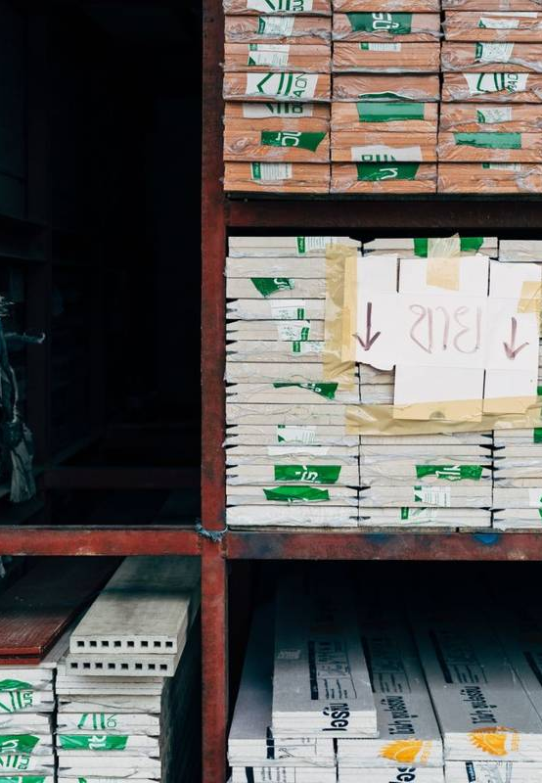
Mesurer, capter, prouver.
Dans 90 jours, BLOK doit savoir combien lui coûte une demande de devis, quel canal la lui apporte, et pouvoir le montrer.
blok.africa · info@blok.africa

